Slide 1
Γιαννης.Κ
Νικολας.Σ
Χρηστος.Κ
η Βιοποικιλότητα του ρέματος

Slide 2
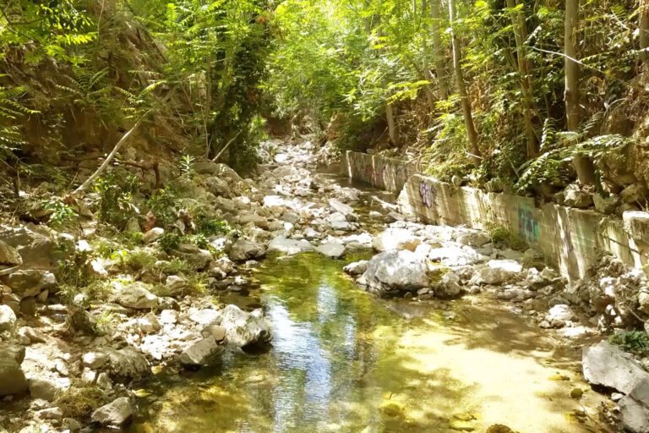
Η εικόνα δείχνει ένα μικρό ρέμα που κυλάει ανάμεσα σε πυκνή βλάστηση και δέντρα. Το νερό φαίνεται καθαρό και το φως του ήλιου δημιουργεί όμορφες αντανακλάσεις.

Slide 3
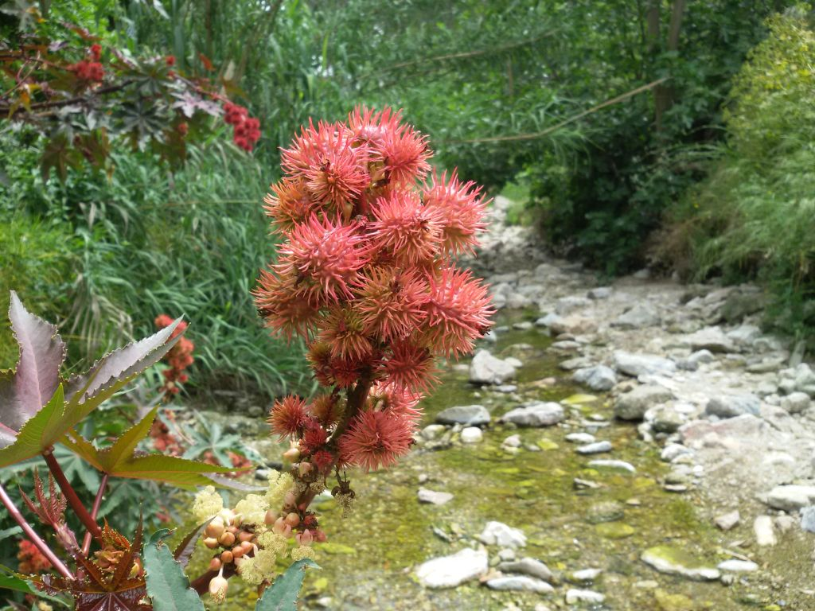
Εδώ παρατηρήσαμε από κοντά μια ρετσινολαδιά με τους ιδιαίτερους κόκκινους καρπούς της.

Slide 4
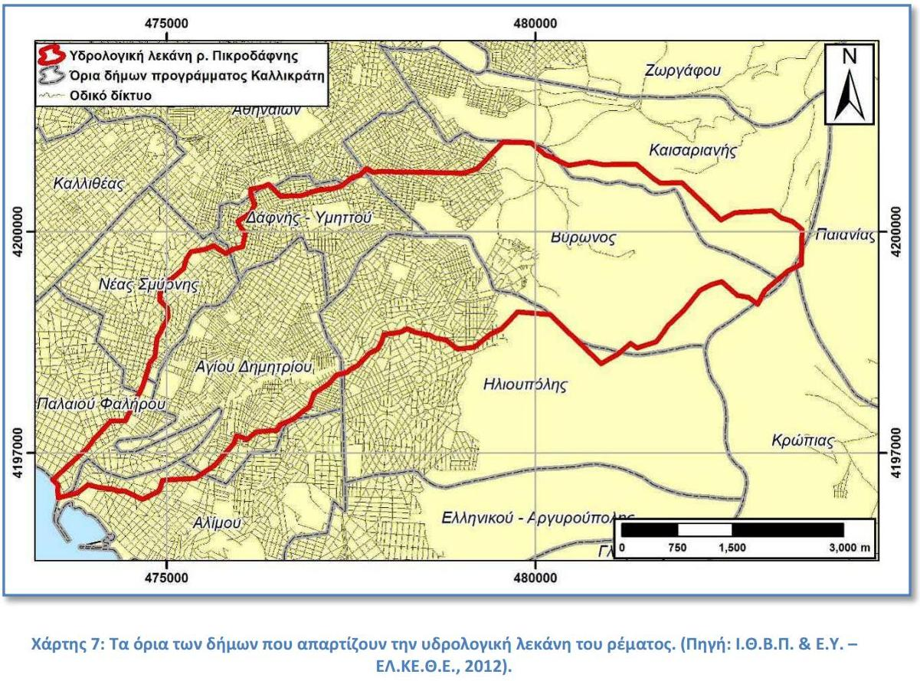

Slide 5
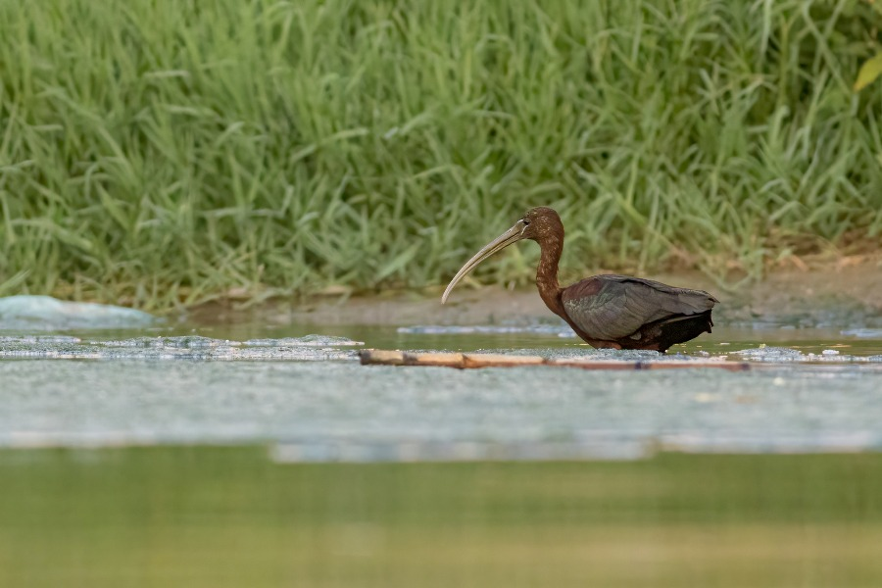
Εδώ βλέπουμε μια Χαλκόκοτα να ψάχνει για τροφή στις όχθες του ποταμού

Slide 6
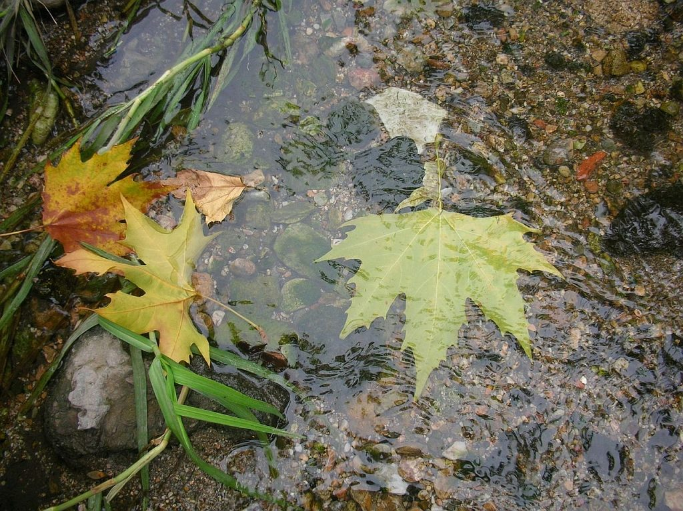
Σε αυτή τη φωτογραφία βλέπουμε πεσμένα πλατανόφυλλα να επιπλέουν στο τρεχούμενο νερό του ρέματος.

Slide 7
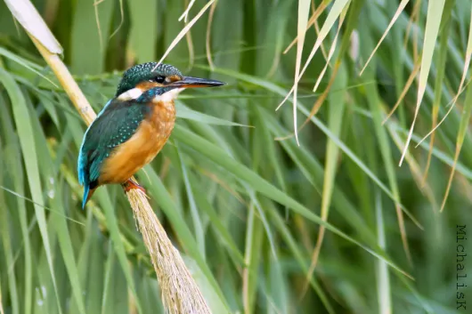
Στη φωτογραφία αυτή παρατηρήσαμε μια Αλκυόνη, ένα από τα πιο όμορφα και εντυπωσιακά πουλιά των ποταμών μας.

Slide 8
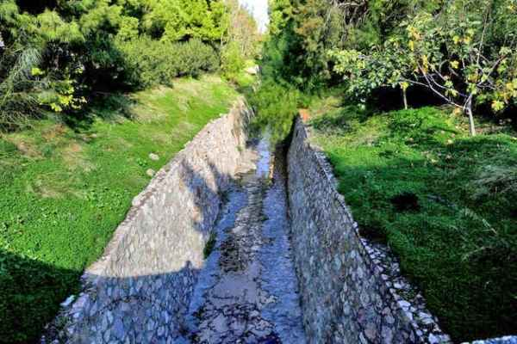
Εδώ βλέπουμε μια πανοραμική άποψη του ρέματος από ψηλά

Slide 9
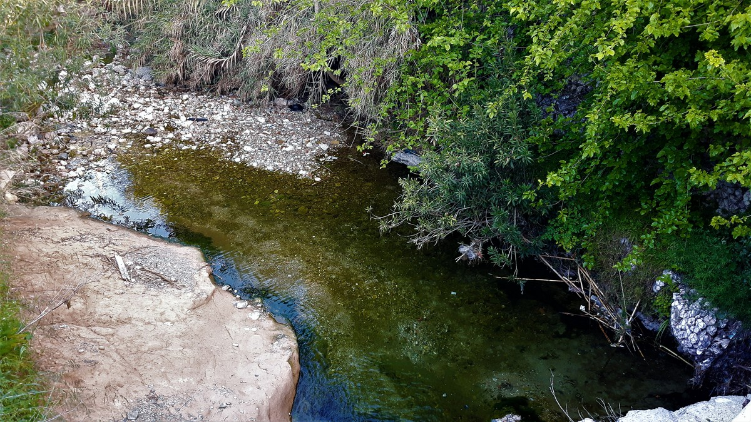
Σε αυτή τη φωτογραφία βλέπουμε το σημείο όπου το νερό λιμνάζει ανάμεσα στις όχθες του ρέματος

Slide 10
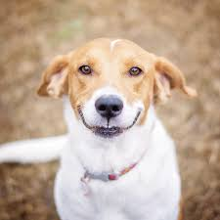
Ευχαριστούμε πολύ για την προσοχή σας !!

